Slide 1
Профильные методы классификации. Коллективы решающих правил
Курс «Интеллектуальные информационные системы»
Кафедра управления и информатики НИУ «МЭИ»
Осень 2017 г.

Slide 2
Что такое профиль класса?
Профиль класса – это формальный объект, способный охарактеризовать все остальные элементы класса.
Например – центроид
Профили классов могут быть разделены на следующие категории:
1) Логический профиль, который состоит из признаков, представленных в классе: (вес признака в таком профиле равен “0” или “1”).
2) Рассчитываемый профиль, в этом случае вес признаков рассчитывается на основе какого-либо правила. Примером может служить центроид класса
3) Экспертный профиль, задаваемый пользователем на основе собственных знаний и опыта.

Slide 3
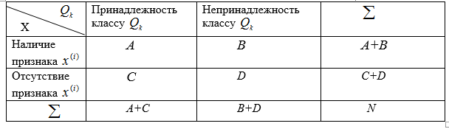
Что такое профиль класса?
Взвешивание и отбор признаков может проводиться на основе известных процедур выявления информативных терминов:
Частотный,
Статистический,
Теоретико-информационный,
Эвристический,
…

Slide 4
Статистический подход выявления информативных терминов
Хи-квадрат - профиль:
РО-профиль:
Профиль Юла:

Slide 5
Теоретико-информационный подход выявления информативных терминов
МИ-профиль (Mutual information):
Нормированный МИ-профиль:

Slide 6
Эвристический подход выявления информативных терминов
Простой коэффициент совстречаемости
Первый коэффициент несогласия
Коэффициент Рассела-Рао
Коэффициент Роджерса-Танимото
Первый коэффициент Сокала-Сниса
Коэффициент Хаммана

Slide 7
Эвристический подход выявления информативных терминов (2)
Коэффициент Джаккарда (Жаккара)
Второй коэффициент несогласия
Коэффициент Dice
Второй коэффициент Сокала-Сниса
Первый коэффициент Кульчинского

Slide 8
Профильные методы
(для )
Профили класса «Базы данных»
 | РО-профиль |  | НМИ-профиль |  | J-профиль |  | С-С-профиль
 | databas | 0,750 | субд | 0,689 | databas | 0,644 | запрос | 0,952
 | субд | 0,615 | databas | 0,652 | баз | 0,459 | databas | 0,949
 | запрос | 0,588 | sql | 0,623 | запрос | 0,420 | субд | 0,949
 | баз | 0,579 | dbm | 0,613 | субд | 0,415 | реляцион | 0,944
 | sql | 0,525 | запрос | 0,608 | queri | 0,352 | queri | 0,942
 | реляцион | 0,522 | реляцион | 0,599 | реляцион | 0,318 | sql | 0,939
 | queri | 0,512 | sql-запрос | 0,523 | sql | 0,308 | dbm | 0,937
 | dbm | 0,511 | queri | 0,520 | модел | 0,295 | sql-запрос | 0,933
 | structur | 0,409 | ms | 0,510 | dbm | 0,292 | ms | 0,932
 | relat | 0,385 | mysql | 0,466 | relat | 0,269 | mysql | 0,929
 | sql-запрос | 0,385 | таблиц | 0,466 | структур | 0,255 | oracl | 0,929
 | ms | 0,367 | oracl | 0,450 | structur | 0,234 | postgresql | 0,928
 | структур | 0,314 | postgresql | 0,450 | data | 0,184 | relat | 0,928
 | mysql | 0,306 | баз | 0,443 | sql-запрос | 0,169 | sql-queri | 0,928
 | таблиц | 0,306 | sql-queri | 0,431 | model | 0,161 | таблиц | 0,928
 | oracl | 0,283 | inject | 0,411 | manag | 0,160 | end-us | 0,927
 | postgresql | 0,283 | pargresql | 0,411 | ms | 0,154 | laplas-stilt | 0,927
 | tabl | 0,279 | клиентск | 0,411 | выполнен | 0,153 | lst | 0,927
 | выполнен | 0,271 | tabl | 0,392 | access | 0,153 | secur | 0,927
 | access | 0,271 | db | 0,388 | base | 0,153 | бд | 0,927

Slide 9
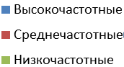
Сравнение профильных методов классификации
 | РО | НМИ | С-С | J
Какие термины выделяет | Высокочастотные, среднечастотные | Среднечастотные, низкочастотные | Среднечастотные | Высокочастотные
Интервал значений весов | [-1;1] | [0;1] | [0;1] | [0;1]
Коэффициент убывания весов терминов λ | Средний 4.8 | Низкий 2.2 | Очень низкий 1.05 | Высокий 7.4
Используемые значения из таблицы сопряженности | A, B, C, D | A, B, C | A, B, C, D | A, B, C

Slide 10
UNI-профили
Разнообразие профильных методов позволяет использовать их для увеличения точности классификации:
Комбинирование профилей для создания более сильных классификаторов
Использование знаний о структуре документа для увеличения точность классификации
«Union» - объединение разных подходов к выявлению информативных терминов – статистического, теоретико-информационного, эвристического.
Для их построения используются различные комбинации РО-, НМИ-, J- и C-C-профилей, которые, за счет различных принципов определения наиболее информативных понятий, позволят скомпенсировать слабые стороны каждого из подходов.

Slide 11
Алгоритм построения профиля UNI6
Входными данными алгоритма являются: обучающая выборка документов, моноязычные РО- , НМИ- и J-профили
Выходные данные: профили классов, представленные в виде вектора терминов и упорядоченные по убыванию веса.
Шаг 1. Задаются параметры метода h и t. L=h+t.
Шаг 2. Суммируем веса профилей для каждого общего термина из русскоязычных и англоязычных исходных профилей:
w_{uni6} =(w_{РО} +w_{НМИ} + w_{J}), , здесь w_{uni6} – вес термина в UNI6-профиле, w_{РО}, w_{НМИ,} w_{J}– вес термина в РО-, НМИ-, J- профиле соответственно.
Шаг 3. Среди русских терминов выбираем h терминов с наибольшими весами, среди английских - t терминов с наибольшими весами.
Шаг 4. Полученные термины упорядочиваются по убыванию веса.

Slide 12
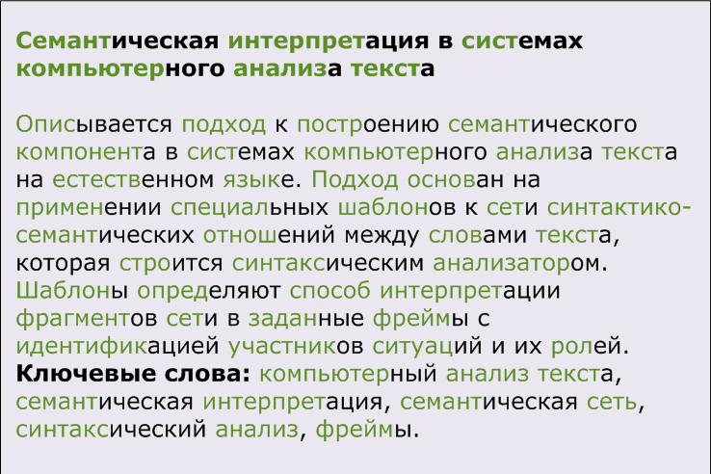
Как использовать структуру документа?
Слова в разных частях документа (названия, аннотации, ключевые слова) неравнозначны
Как учесть эту неравнозначность при классификации?

Slide 13
Как использовать структуру документа? (2)
Подход №1. Использовать разные способы выявления информативных терминов для разных частей документа
Подход №2. Использовать специальные веса для терминов из разных частей документа

Slide 14
Подход №1
Использовать разные способы выявления информативных терминов для разных частей документа
Основная проблема – выбор методов, которыми будут оцениваться термины из разных частей документов.
Решение:
1. Анализ встречаемости низко-, средне- и высокочастотных терминов в различных разделах БО с целью выбора таких методов, которые предпочитают отбирать в профиль и присваивать более высокие веса той категории терминов, которая наиболее часто появляется в разделе.
2. Полный перебор всех возможных вариантов путем комбинирования разных профилей.

Slide 15
Подход №2
Использовать специальные веса для терминов из разных частей документа
Веса будем настраивать по методу Фишберна*.
В качестве будем использовать наиболее точный профиль.
*веса Фишберна - это рациональные дроби, в знаменателе которых стоит сумма арифметической прогрессии N первых членов натурального ряда с шагом 1, а в числителе - убывающие на 1 элементы натурального ряда от N до 1 (например, 3/6, 2/6, 1/6 в сумме дают единицу)

Slide 16
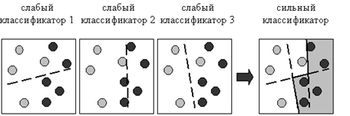
Коллективная классификация
Коллективом решающих правил (КРП) называется совокупность методов классификации, объединенных для выработки общего решения.
J1
Голосование
Коллективное решение
J2
J3

Slide 17
Коллективная классификация
Какие методы включать в коллектив?
Наиболее точные
Наиболее разнородные – ошибающиеся на разных объектах
Как померить разнородность?
Использовать меры сходства (см. методы выявления информативных терминов)
Способы обеспечения дополнительной разнородности:
обучение КРП с помощью методов bagging и boosting;
обучение комитета классификаторов на различных независимых обучающих выборках;

Slide 18
Коллективная классификация (2)
Сколько методов включать в коллектив?
Вероятность правильной классификации в зависимости от количества и точности методов:
 | m = 3 | m = 5 | m = 7 | m = 9
p = 0,6 | 0,648 | 0,682 | 0,710 | 0,733
p = 0,7 | 0,784 | 0,837 | 0,874 | 0,901
p = 0,8 | 0,896 | 0,942 | 0,966 | 0,980
p = 0,9 | 0,972 | 0,991 | 0,997 | 0,999

Slide 19
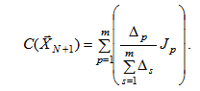
Стратегии принятия решений
Простое голосование – каждый классификатор имеет равный вес при принятии решения. Новое наблюдение относится к тому классу, за который проголосовало большинство членов КРП
Взвешенное голосование – каждому классификатору присваивается вес в зависимости от количества допускаемых ошибок ( –ошибка p–го классификатора, ). Решение об отнесении нового наблюдения к какому-либо из классов принимается по формуле:
Определение областей компетенции для классификаторов, включенных в комитет (например, в случае неоднородных КРП можно выявить для каждого p–го решающего правила «зону ответственности», в которой классификатор ошибается меньше других

Slide 20
Что делать, если классификаторы не пришли к решению?
Вводят понятие «Отказ от классификации» (метка «Джокер»)
Если все члены комитета присваивают полностью не совпадающие метки одному и тому же объекту, то это означает, что, скорее всего, данный объект является нехарактерным шумовым элементом и к нему целесообразно применить операцию “Отказ от классификации”.
При этом наблюдения, получившие метку “Джокер” не включаются в расчет общей ошибки, т.е. в этом случае общая ошибка вычисляется по формуле:
(N⁻)* - число документов, отнесенных к неправильным классам, (N⁻)** - число документов, получивших метку «Джокер», N – размер экзаменационной выборки, N* = N - (N⁻)**

